Slide 1
ΕΙΔΙΚΑ ΚΕΦΑΛΑΙΑ ΣΤΑΤΙΚΗΣ
Παραδόσεις Θεωρίας
Διδάσκων: Κίρτας Εμμανουήλ
Σέρρες, Σεπτέμβριος 2018

Slide 2
ΚΕΦΑΛΑΙΟ 1
Προσομοίωση φορέα με χρήση πεπερασμένων στοιχείων

Slide 3
Προσομοίωση φορέα με χρήση πεπερασμένων στοιχείων
Προσομοίωση
Η αναπαραγωγή της συμπεριφοράς ενός φορέα υπό δεδομένα φορτία
Προσομοίωση με τη μέθοδο των πεπερασμένων στοιχείων
Η περιγραφή ενός «άπειρου» προβλήματος με διαχωρισμό του σε πεπερασμένο αριθμό υποπεριοχών και περιγραφή της συμπεριφοράς τους με προσεγγιστικές εκφράσεις

Slide 4
Προσομοίωση φορέα με χρήση πεπερασμένων στοιχείων
Προσομοίωση
Η αναπαραγωγή της συμπεριφοράς ενός φορέα υπό δεδομένα φορτία
Προσομοίωση με τη μέθοδο των πεπερασμένων στοιχείων
Η περιγραφή ενός «άπειρου» προβλήματος με διαχωρισμό του σε πεπερασμένο αριθμό υποπεριοχών και περιγραφή της συμπεριφοράς τους με προσεγγιστικές εκφράσεις
Προσομοίωση γεωμετρίας του φορέα
Προσομοίωση ιδιοτήτων των μελών του φορέα
Προσομοίωση φορτίων
Εξαγωγή αποτελεσμάτων (εντατικών μεγεθών, παραμόρφωσης κτλ)
Χρήση των αποτελεσμάτων για την διαστασιολόγηση των δομικών μελών του φορέα (υπολογισμός διαστάσεων διατομών, οπλισμού, αρμών κτλ)

Slide 5
Προσομοίωση φορέα με χρήση πεπερασμένων στοιχείων
Στάδια προσομοίωσης
(α) Διακριτοποίηση
(β) Θεώρηση επιμέρους στοιχείων
(γ) Σύνθεση

Slide 6
Προσομοίωση φορέα με χρήση πεπερασμένων στοιχείων
Στάδια προσομοίωσης
(α) Διακριτοποίηση
(β) Θεώρηση επιμέρους στοιχείων
Χρήση μητρώων για την περιγραφή των ιδιοτήτων και της φόρτισης του φορέα
Μεγάλο υπολογιστικό κόστος
(γ) Σύνθεση
Χρήση Η/Υ
Αριθμητική προσομοίωση

Slide 7
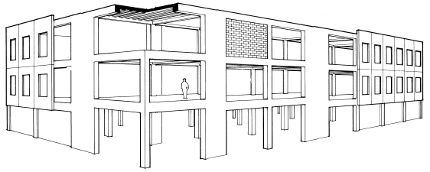
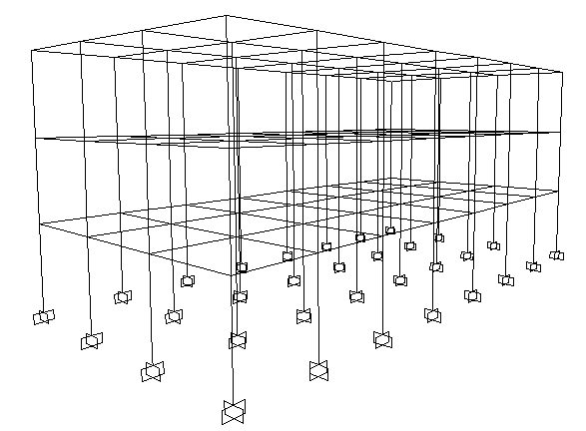
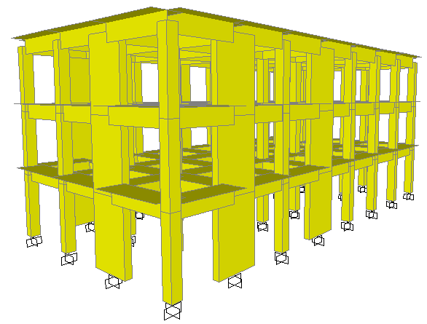
Προσομοίωση φορέα με χρήση πεπερασμένων στοιχείων
Φορέας οπλισμένου σκυροδέματος
Προσομοίωμα με γραμμικά στοιχεία
Τρισδιάστατη απεικόνιση προσομοιώματος

Slide 8
Προσομοίωση φορέα με χρήση πεπερασμένων στοιχείων
Πλεονεκτήματα αριθμητικής προσομοίωσης
Δύσκολη η μελέτη με απλές μεθόδους ή αναλυτικές σχέσεις σε σύνθετα προβλήματα
- Πολύπλοκη γεωμετρία
- Μεγάλος αριθμός δομικών μελών με διαφορετικές ιδιότητες
- Απλές και σύνθετες φορτίσεις (κατακόρυφα, σεισμός ...)
Δυνατότητα παραμετρικών αναλύσεων
Ικανοποιητική ακρίβεια αποτελεσμάτων σε προβλήματα μηχανικού
Πως γινόταν οι αναλύσεις πριν τη διάδοση των Η/Υ ???

Slide 9
Προσομοίωση φορέα με χρήση πεπερασμένων στοιχείων
Μειονεκτήματα αριθμητικής προσομοίωσης
Αριθμητικές αστάθειες
- Αλγόριθμος επίλυσης
- Ανακριβής διακριτοποίηση
Συχνά δεν είναι εμφανείς οι αδυναμίες και απαιτείται ιδιαίτερη προσοχή
Επιρροή πολλών παραμέτρων στην ακρίβεια της προσομοίωσης
Υπερβολές στην προσομοίωση
Αντιμετώπιση προγραμμάτων ως «μαύρο κουτί» από μη έμπειρο χρήστη
Garbage in – Garbage out

Slide 10
Προσομοίωση φορέα με χρήση πεπερασμένων στοιχείων
Λειτουργία της μεθόδου:
Μια περιοχή δίδεται ως σύνολο
υποπεριοχών (πεπερασμένων
στοιχείων)
Σε κάθε στοιχείο καθορίζονται οι
κόμβοι και ο τρόπος παραμόρφωσης
του στοιχείου
Άγνωστα επικόμβια μεγέθη

Slide 11
Προσομοίωση φορέα με χρήση πεπερασμένων στοιχείων
Λειτουργία της μεθόδου:
Μόρφωση μαθηματικής
εξίσωσης σε κάθε στοιχείο
Συνένωση των εξισώσεων όλων
των στοιχείων (μητρώα)
Επιβολή συνοριακών συνθηκών
Επίλυση των εξισώσεων – επικόμβιες τιμές
Υπολογισμός εντατικών μεγεθών - παραμορφώσεων

Slide 12
Προσομοίωση φορέα με χρήση πεπερασμένων στοιχείων
Επιλογές και σφάλματα προσομοίωσης
Αρχικός φορέας
Πυκνότερη διακριτοποίηση δεν σημαίνει πάντα και πιο σωστή
Σωστή θέση πύκνωσης
Λάθος θέση πύκνωσης

Slide 13
Προσομοίωση φορέα με χρήση πεπερασμένων στοιχείων
Επιλογές και σφάλματα προσομοίωσης
Αρχικός φορέας
Προσομοίωμα Α
Προσομοίωμα Β
Καλύτερη προσέγγιση γεωμετρίας
Ανεπαρκής προσέγγιση γεωμετρίας ?
Καταρτισμός εξισώσεων ?
Καταρτισμός εξισώσεων ?
Συμπεριφορά στοιχείων μη κανονικού σχήματος ?
Ικανοποιητική συμπεριφορά ομοιόμορφων στοιχείων κανονικού σχήματος

Slide 14
Προσομοίωση φορέα με χρήση πεπερασμένων στοιχείων
Παράδειγμα: υπολογισμός εμβαδού κύκλου
Εμβαδόν κύκλου Ε = π·R²
Υπολογισμός μέσω διακριτοποίησης σε Ν τρίγωνα
Εμβαδόν τριγώνου:
Εμβαδόν κύκλου:

Slide 15
Προσομοίωση φορέα με χρήση πεπερασμένων στοιχείων
Παράδειγμα: υπολογισμός εμβαδού κύκλου
Εμβαδόν κύκλου Ε = π·R²
Υπολογισμός μέσω διακριτοποίησης σε Ν τρίγωνα
Εμβαδόν κύκλου | Αριθμός τριγώνων Ν | Εμβαδόν από τρίγωνα | Ποσοστιαία απόκλιση
3.14∙R² | 8 | 2.828∙R² | 9.97%
3.14∙R² | 10 | 2.939∙R² | 6.45%
3.14∙R² | 16 | 3.061∙R² | 2.55%
3.14∙R² | 20 | 3.090∙R² | 1.64%
Στην συγκεκριμένη περίπτωση η πυκνότερη διακριτοποίηση δίνει ακριβέστερα αποτελέσματα.
Ποιος είναι ο βέλτιστος αριθμός τριγώνων που πρέπει να χρησιμοποιήσουμε προκειμένου η ακρίβεια να μην οδηγεί σε σημαντική αύξηση του υπολογιστικού κόστους?

Slide 16
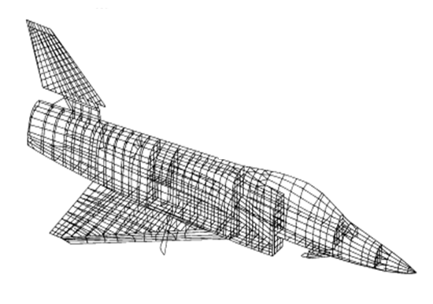

Προσομοίωση φορέα με χρήση πεπερασμένων στοιχείων
Επιλογή λεπτομέρειας και ακρίβειας προσομοίωσης
Απαίτηση για χονδροειδή (ή και καθόλου) προσομοίωση
Απαίτηση για προσομοίωση μεγάλης ακρίβειας
Και να πέσει το μπουφάν κάτω δεν πειράζει
Αυτό να μην πέσει όμως...

Slide 17
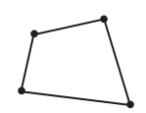
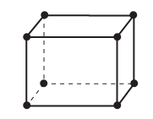
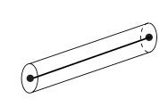
Προσομοίωση φορέα με χρήση πεπερασμένων στοιχείων
Τύποι πεπερασμένων στοιχείων
Διαστάσεις στοιχείου
Γραμμικά
2 διαστάσεων (2D)
3 διαστάσεων (3D)
(επιφανειακά)
(χωρικά)

Slide 18
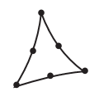
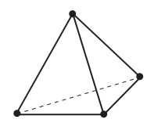
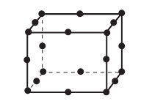
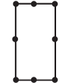
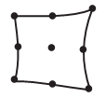
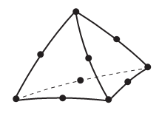
Προσομοίωση φορέα με χρήση πεπερασμένων στοιχείων
Τύποι πεπερασμένων στοιχείων
Αριθμός κόμβων στοιχείου
2-3 κόμβων
3-4-6-8-9 κόμβων
4-6-8-10-20 κόμβων
(επιφανειακά)
(χωρικά)

Slide 19
Προσομοίωση φορέα με χρήση πεπερασμένων στοιχείων
Τύποι πεπερασμένων στοιχείων
Βαθμοί ελευθερίας των κόμβων
Μεταφορικοί βαθμοί ελευθερίας
Μεταφορικοί και στροφικοί βαθμοί ελευθερίας

Slide 20
Προσομοίωση φορέα με χρήση πεπερασμένων στοιχείων
Τύποι πεπερασμένων στοιχείων
Περιγραφή συμπεριφοράς στοιχείου
Η παραμόρφωση συνάρτηση 1^{ου} βαθμού
Η παραμόρφωση συνάρτηση 2^{ου} βαθμού

Slide 21
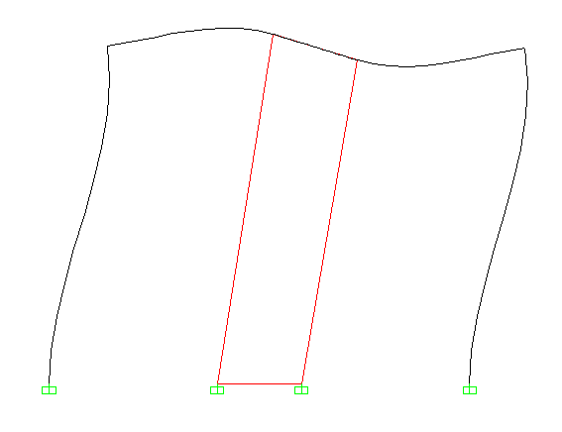
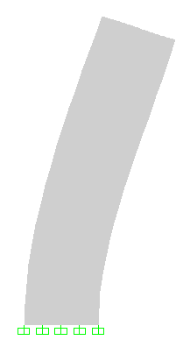
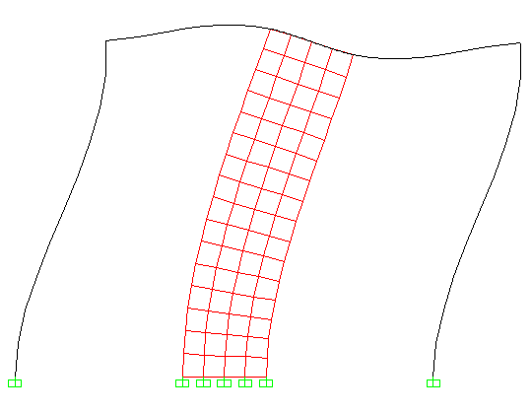
Προσομοίωση φορέα με χρήση πεπερασμένων στοιχείων
Τύποι πεπερασμένων στοιχείων
Περιγραφή συμπεριφοράς τοιχώματος με το στοιχείο 1^{ου} βαθμού
Προσομοίωμα Α
Προσομοίωμα Β

Slide 22
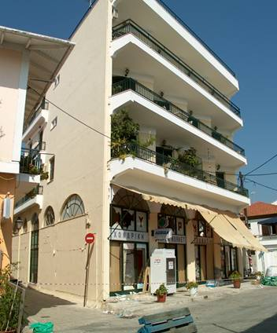
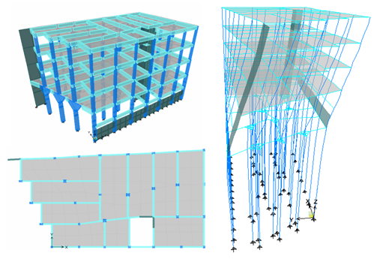
Προσομοίωση φορέα με χρήση πεπερασμένων στοιχείων
Παράδειγμα προσομοίωσης με γραμμικά στοιχεία
Λευκάδα (σεισμός 14-08-2003)
Sextos et al (2005)

Slide 23
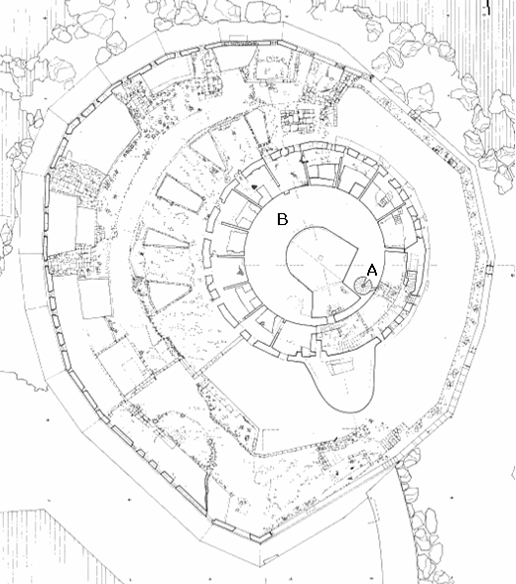
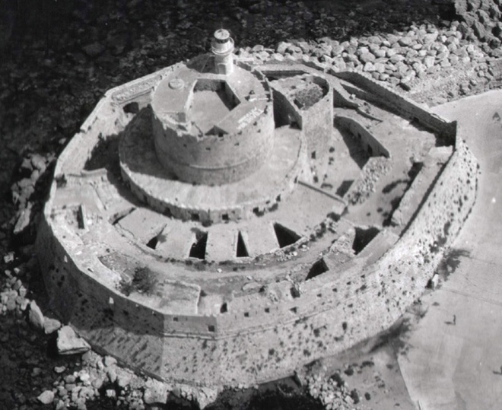
Προσομοίωση φορέα με χρήση πεπερασμένων στοιχείων
Παράδειγμα προσομοίωσης με επιφανειακά και χωρικά στοιχεία (2D-3D)
Β
Α
Ρόδος (φρούριο Αγ. Νικολάου, πύργος Zacosta)
Πιτιλάκης, Σεξτος και Κίρτας (2003)

Slide 24
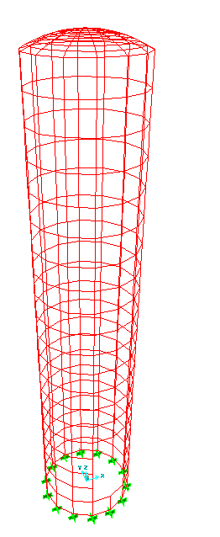
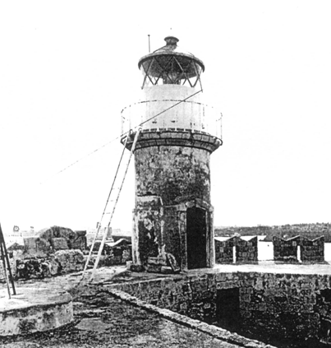
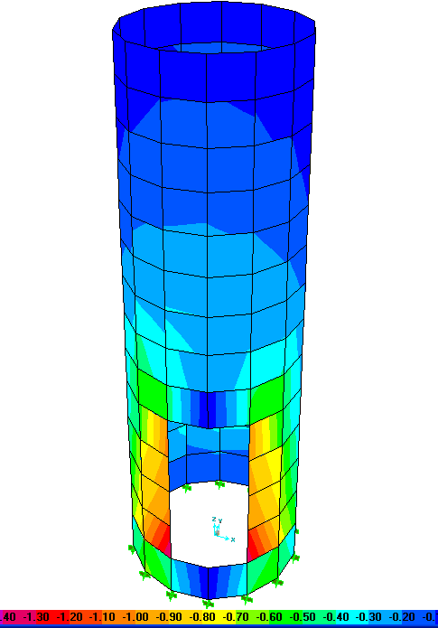
Προσομοίωση φορέα με χρήση πεπερασμένων στοιχείων
Παράδειγμα προσομοίωσης με επιφανειακά στοιχεία (2D)
Ρόδος (φάρος στον πύργο Zacosta)

Slide 25
Προσομοίωση φορέα με χρήση πεπερασμένων στοιχείων
Παράδειγμα προσομοίωσης με επιφανειακά στοιχεία (2D)
Ρόδος (φάρος στον πύργο Zacosta)

Slide 26
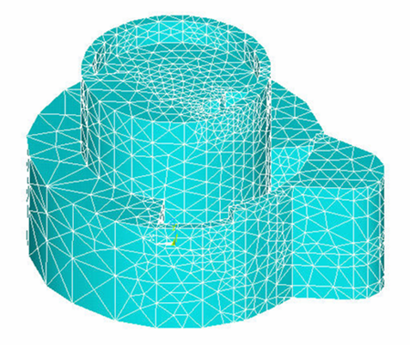
Προσομοίωση φορέα με χρήση πεπερασμένων στοιχείων
Παράδειγμα προσομοίωσης με χωρικά στοιχεία (3D)
Ρόδος (φρούριο Αγ. Νικολάου, πύργος Zacosta)

Slide 27
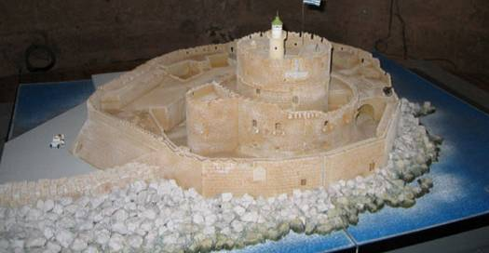
Προσομοίωση φορέα με χρήση πεπερασμένων στοιχείων
Παράδειγμα προσομοίωσης με χωρικά στοιχεία (3D)
Ρόδος (φρούριο Αγ. Νικολάου, πύργος Zacosta)

Slide 28
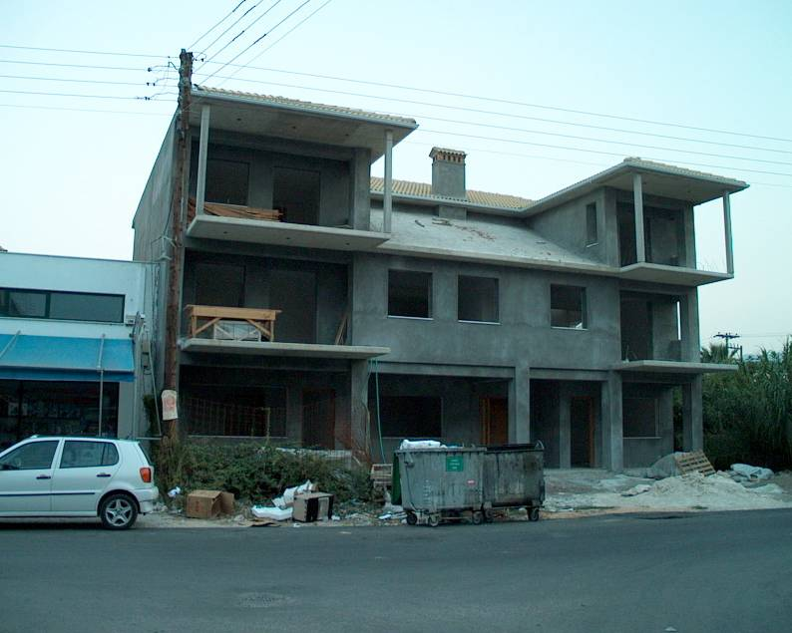
Προσομοίωση φορέα με χρήση πεπερασμένων στοιχείων
Με τι διαστάσεων στοιχεία μπορεί να προσομοιωθεί ο παρακάτω φορέας ?

Slide 29
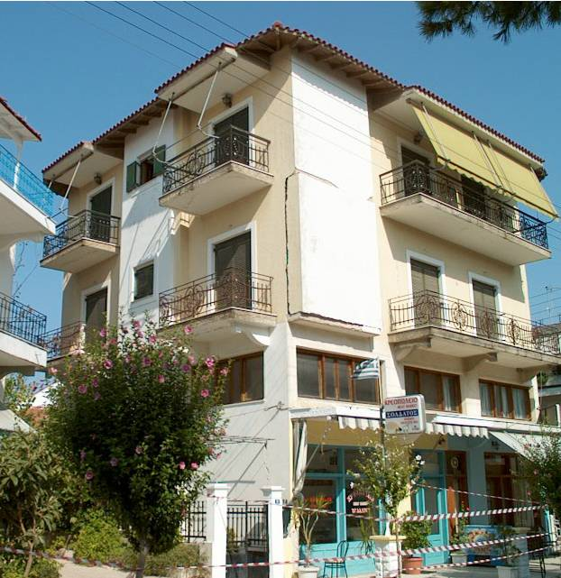
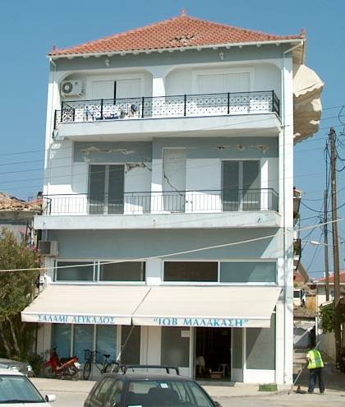
Προσομοίωση φορέα με χρήση πεπερασμένων στοιχείων
Με τι διαστάσεων στοιχεία μπορεί να προσομοιωθεί ο παρακάτω φορέας ?

Slide 30
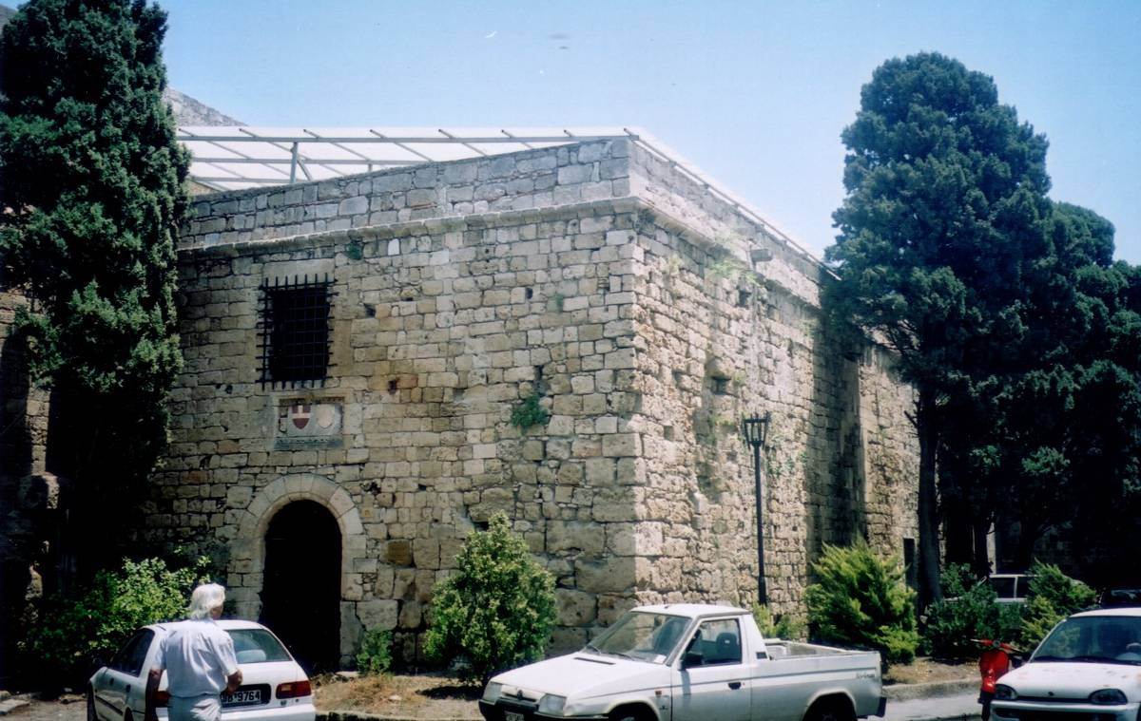
Προσομοίωση φορέα με χρήση πεπερασμένων στοιχείων
Με τι διαστάσεων στοιχεία μπορεί να προσομοιωθεί ο παρακάτω φορέας ?
Ρόδος (οπλοθήκη De Milly)
Πιτιλάκης, Σέξτος και Γαλαζούλα (2002)

Slide 31
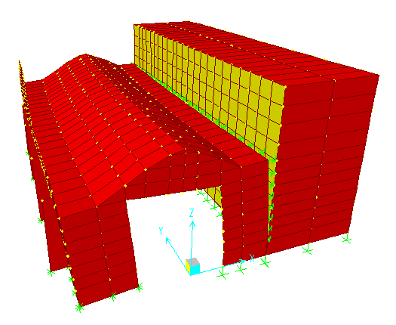
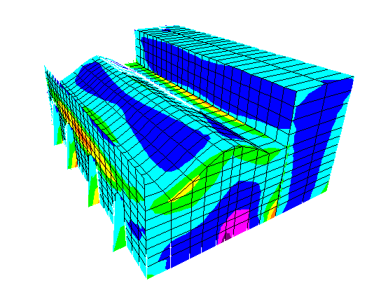
Προσομοίωση φορέα με χρήση πεπερασμένων στοιχείων
Με τι διαστάσεων στοιχεία μπορεί να προσομοιωθεί ο παρακάτω φορέας ?
Ρόδος (οπλοθήκη De Milly)

Slide 32
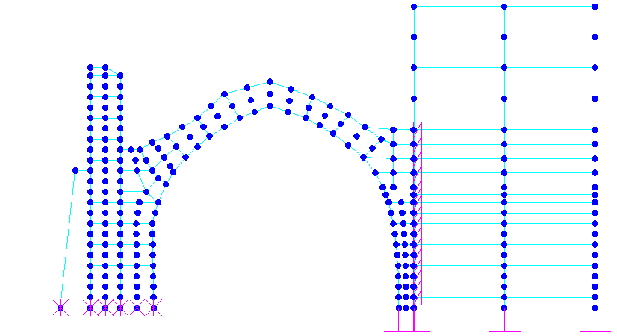
Προσομοίωση φορέα με χρήση πεπερασμένων στοιχείων
Με τι διαστάσεων στοιχεία μπορεί να προσομοιωθεί ο παρακάτω φορέας ?
Ρόδος (οπλοθήκη De Milly)

Slide 33
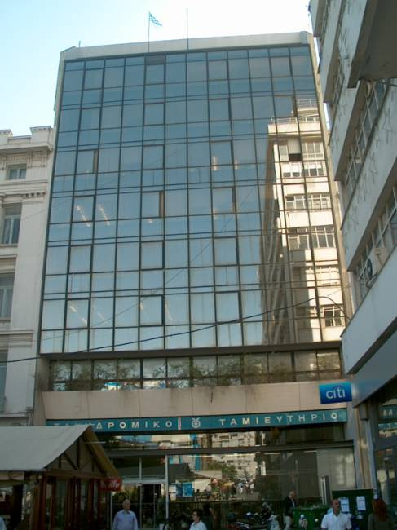
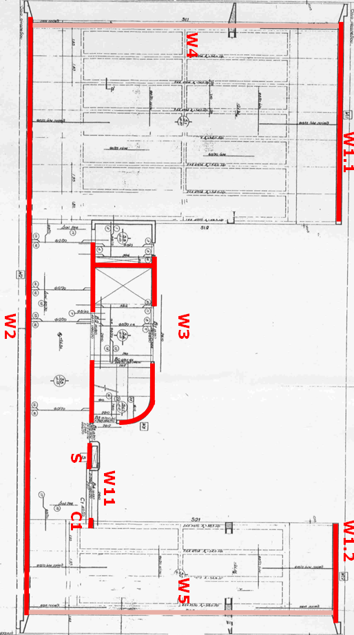
Προσομοίωση φορέα με χρήση πεπερασμένων στοιχείων
Με τι διαστάσεων στοιχεία μπορεί να προσομοιωθεί ο παρακάτω φορέας ?
Κτίριο ΤΑΧΤΑ (Αθήνα)
Πιτιλάκης και Κίρτας (2004)

Slide 34
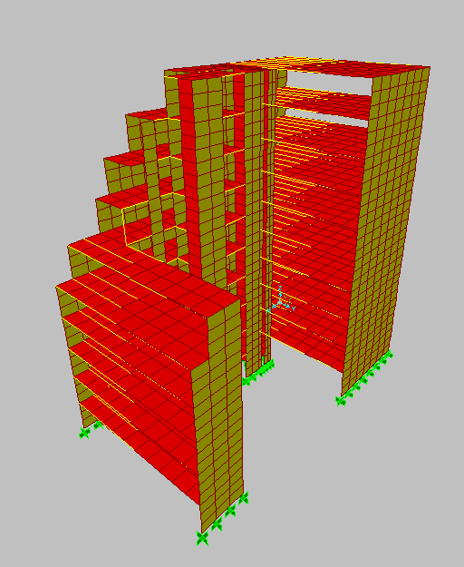
Προσομοίωση φορέα με χρήση πεπερασμένων στοιχείων
Με τι διαστάσεων στοιχεία μπορεί να προσομοιωθεί ο παρακάτω φορέας ?

Slide 35
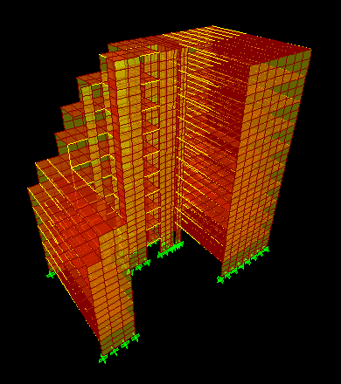
Προσομοίωση φορέα με χρήση πεπερασμένων στοιχείων
Με τι διαστάσεων στοιχεία μπορεί να προσομοιωθεί ο παρακάτω φορέας ?

Slide 36
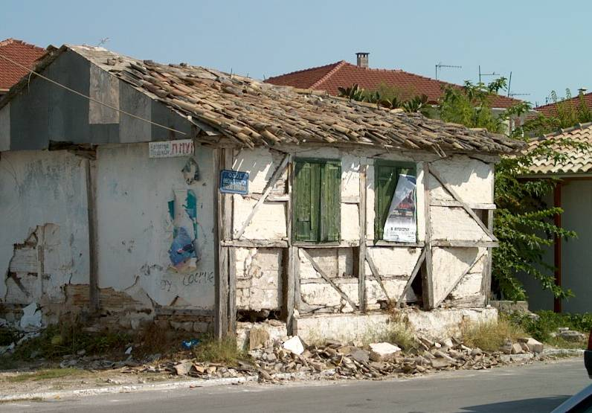
Προσομοίωση φορέα με χρήση πεπερασμένων στοιχείων
Με τι διαστάσεων στοιχεία μπορεί να προσομοιωθεί ο παρακάτω φορέας ?

Slide 37
Προσομοίωση φορέα με χρήση πεπερασμένων στοιχείων
Βασικές έννοιες στατικής
Πεπερασμένα στοιχεία
Διακριτοποίηση

Slide 38
Προσομοίωση φορέα με χρήση πεπερασμένων στοιχείων
Βασικές έννοιες στατικής
Βαθμοί ελευθερίας κόμβου
Στο επίπεδο
Στο χώρο

Slide 39
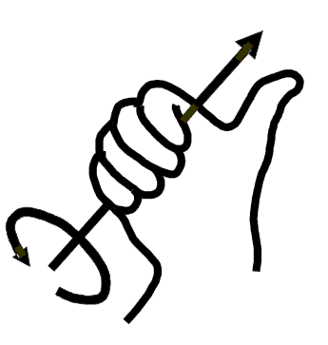
Προσομοίωση φορέα με χρήση πεπερασμένων στοιχείων
Βασικές έννοιες στατικής
Βαθμοί ελευθερίας κόμβου
1
2
3

Slide 40
Προσομοίωση φορέα με χρήση πεπερασμένων στοιχείων
Βασικές έννοιες στατικής
Βαθμοί ελευθερίας κόμβου
1
3
1
2
3
2

Slide 41
Προσομοίωση φορέα με χρήση πεπερασμένων στοιχείων
Βασικές έννοιες στατικής
Βαθμοί ελευθερίας κόμβου
1
2
2
1
3
3

Slide 42
Προσομοίωση φορέα με χρήση πεπερασμένων στοιχείων
Ιδιότητες υλικού
Μέτρο ελαστικότητας E (KN/m²)
Συνδέει τις ορθές τάσεις με τις αναπτυσσόμενες αξονικές παραμορφώσεις
dx
du

Slide 43
Προσομοίωση φορέα με χρήση πεπερασμένων στοιχείων
Ιδιότητες υλικού
Μέτρο διάτμησης G (KN/m²)
Συνδέει τις διατμητικές τάσεις με τις αναπτυσσόμενες διατμητικές παραμορφώσεις
dx
dy

Slide 44
Προσομοίωση φορέα με χρήση πεπερασμένων στοιχείων
Ιδιότητες υλικού
Λόγος Poisson v
Λόγος της παραμόρφωσης σε διεύθυνση κάθετη στη δύναμη προς την παραμόρφωση παράλληλα στη δύναμη

Slide 45
Προσομοίωση φορέα με χρήση πεπερασμένων στοιχείων
Ιδιότητες υλικού
Πυκνότητα ρ (t/m³)
Ορίζεται ως η μάζα του υλικού στη μονάδα του όγκου
Ειδικό βάρος γ (ΚΝ/m³)
Ορίζεται ως το βάρος του υλικού στη μονάδα του όγκου
Προκύπτει:

Slide 46
Προσομοίωση φορέα με χρήση πεπερασμένων στοιχείων
Ιδιότητες υλικού
Η συμπεριφορά των υλικών κατά την ανάλυση λαμβάνεται γραμμική και ελαστική
Η πραγματικότητα είναι διαφορετική (μη γραμμική ανελαστική συμπεριφορά)
δύναμη
u
F
πραγματική συμπεριφορά
(ανελαστική συμπεριφορά)
F_{e}
u_{e}
u΄
μετατόπιση
Παραμένουσα μετατόπιση

Slide 47
Προσομοίωση φορέα με χρήση πεπερασμένων στοιχείων
Ιδιότητες υλικού
Πως λαμβάνεται υπόψη η πραγματική συμπεριφορά υλικού κατά την ανάλυση ?
Φορτίο σεισμού για ελαστική συμπεριφορά φορέα R_{d} έως την μετακίνηση u*_{e}
EC8 - ΕΑΚ 2000 → γραμμική ανάλυση με μικρότερη δύναμη R_{d}/q (q συντ. συμπεριφοράς)
R_{d} : Σεισμική δύναμη αν ο φορέας συμπεριφερόταν ελαστικά
R_{d}
ελαστική συμπεριφορά
πραγματική συμπεριφορά
(ανελαστική συμπεριφορά)
Η παραλαβή της υπόλοιπης δύναμης και η ανάπτυξη των τελικών μετακινήσεων γίνεται με ανελαστική παραμόρφωση
του φορέα
F_{y}
R_{d}
q
δύναμη με την οποία γίνεται η ανάλυση
Η δυνατότητα σημαντικής ανελαστικής παραμόρφωσης κατά την πραγματική
u_{e}
u*_{e}
μετατόπιση
απόκριση του φορέα εξασφαλίζεται με κατάλληλη διαστασιολόγηση (τοποθέτηση κατάλληλων οπλισμών και συνδετήρων σε κρίσιμες περιοχές, ικανοτικός σχεδιασμός, πλαστικές αρθρώσεις κτλ)

Slide 48
Προσομοίωση φορέα με χρήση πεπερασμένων στοιχείων
Αναπτυσσόμενα μεγέθη και ιδιότητες διατομής
Μεγέθη μετακίνησης δομικού στοιχείου

Slide 49
Προσομοίωση φορέα με χρήση πεπερασμένων στοιχείων
Αναπτυσσόμενα μεγέθη και ιδιότητες διατομής
Μεγέθη έντασης δομικού στοιχείου

Slide 50
Προσομοίωση φορέα με χρήση πεπερασμένων στοιχείων
Αναπτυσσόμενα μεγέθη και ιδιότητες διατομής
Εσωτερικές παραμορφώσεις δομικού στοιχείου

Slide 51
Προσομοίωση φορέα με χρήση πεπερασμένων στοιχείων
Αναπτυσσόμενα μεγέθη και ιδιότητες διατομής
Εσωτερικές παραμορφώσεις δομικού στοιχείου

Slide 52
Προσομοίωση φορέα με χρήση πεπερασμένων στοιχείων
Αναπτυσσόμενα μεγέθη και ιδιότητες διατομής
Εσωτερικές παραμορφώσεις δομικού στοιχείου

Slide 53
Προσομοίωση φορέα με χρήση πεπερασμένων στοιχείων
Αναπτυσσόμενα μεγέθη και ιδιότητες διατομής
Εσωτερικές παραμορφώσεις δομικού στοιχείου

Slide 54
Προσομοίωση φορέα με χρήση πεπερασμένων στοιχείων
Αναπτυσσόμενα μεγέθη και ιδιότητες διατομής
Εσωτερικές παραμορφώσεις δομικού στοιχείου

Slide 55
Προσομοίωση φορέα με χρήση πεπερασμένων στοιχείων
Ιδιότητες αντίστασης διατομής
όρος δυσκαμψίας (ΕΙ)
όρος δυστένειας (ΕΑ)
όρος δυστμησίας (GΑ΄)
όρος δυστρεψίας (GJ_{T})

Slide 56
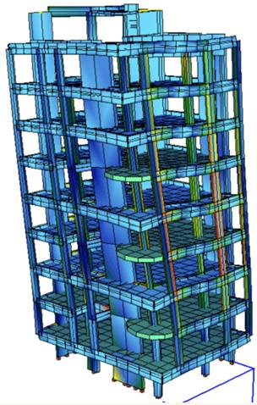
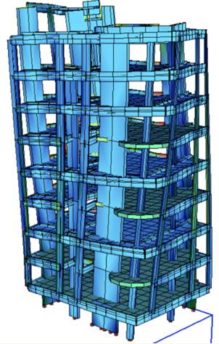
Προσομοίωση φορέα με χρήση πεπερασμένων στοιχείων
Παραδείγματα προσομοιώσεων με πεπερασμένα στοιχεία

Slide 57
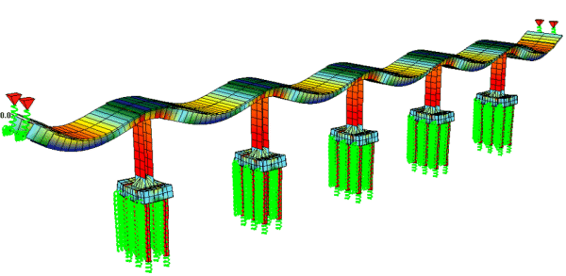
Προσομοίωση φορέα με χρήση πεπερασμένων στοιχείων
Παραδείγματα προσομοιώσεων με πεπερασμένα στοιχεία

Slide 58
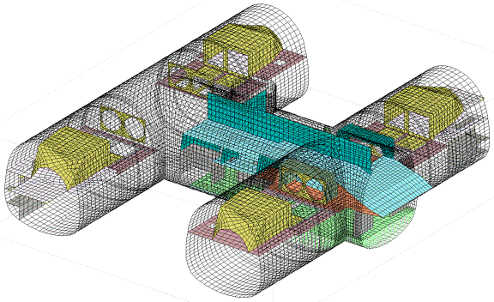
Προσομοίωση φορέα με χρήση πεπερασμένων στοιχείων
Παραδείγματα προσομοιώσεων με πεπερασμένα στοιχεία

Slide 59
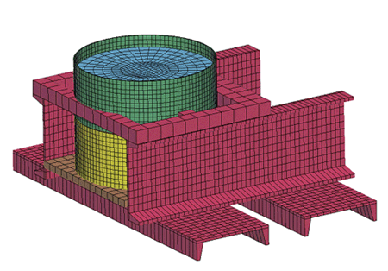
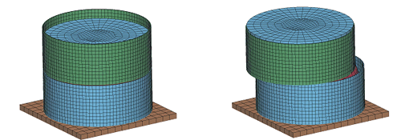
Προσομοίωση φορέα με χρήση πεπερασμένων στοιχείων
Παραδείγματα προσομοιώσεων με πεπερασμένα στοιχεία
Δοκιμή διάτμησης εδαφικού υλικού

Slide 60
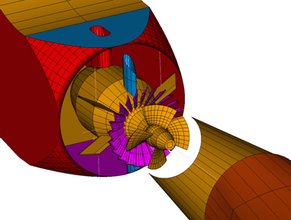
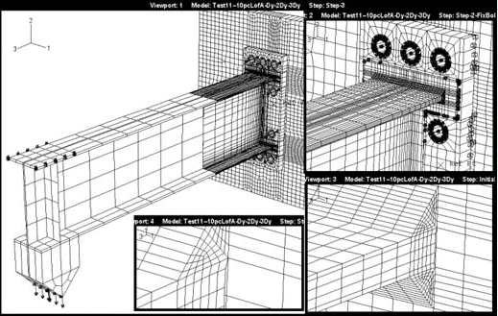
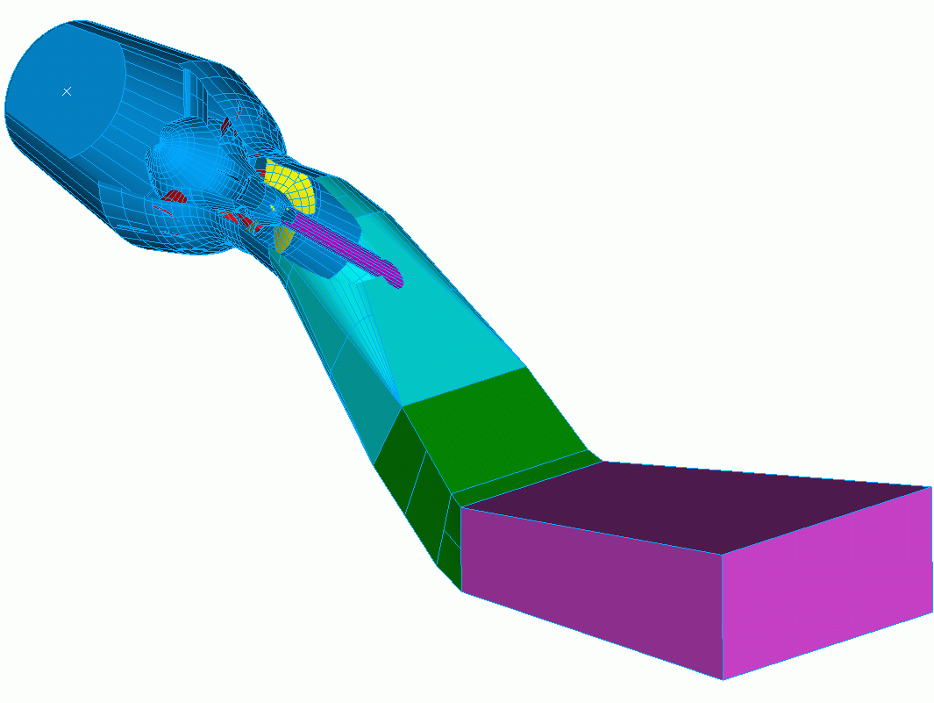
Προσομοίωση φορέα με χρήση πεπερασμένων στοιχείων
Παραδείγματα προσομοιώσεων με πεπερασμένα στοιχεία
Προσομοίωση τουρμπίνας

Slide 61
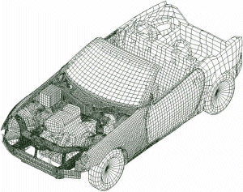
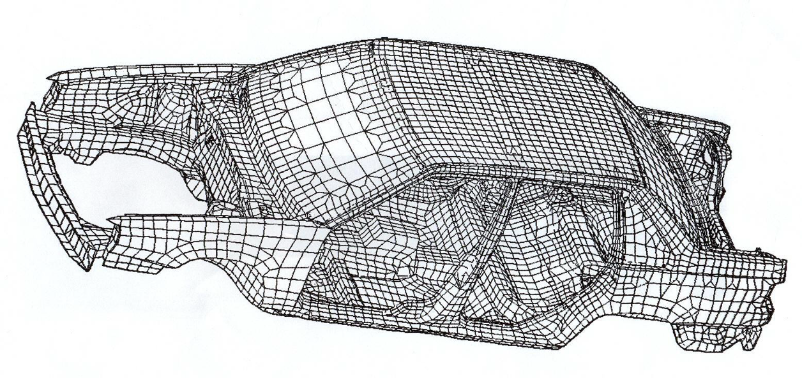
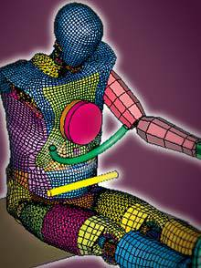
Προσομοίωση φορέα με χρήση πεπερασμένων στοιχείων
Παραδείγματα προσομοιώσεων με πεπερασμένα στοιχεία

Slide 62


Προσομοίωση φορέα με χρήση πεπερασμένων στοιχείων
Παραδείγματα προσομοιώσεων με πεπερασμένα στοιχεία

Slide 63


Προσομοίωση φορέα με χρήση πεπερασμένων στοιχείων
Παραδείγματα προσομοιώσεων με πεπερασμένα στοιχεία

Slide 64


Προσομοίωση φορέα με χρήση πεπερασμένων στοιχείων
Παραδείγματα προσομοιώσεων με πεπερασμένα στοιχεία

Slide 65


Προσομοίωση φορέα με χρήση πεπερασμένων στοιχείων
Παραδείγματα προσομοιώσεων με πεπερασμένα στοιχεία
Προσομοίωση κυκλοφορίας του αίματος (καρωτίδα)
Προσομοίωση συμπεριφοράς μυών στο λαιμό σε στραγγαλισμό

